Slide 1
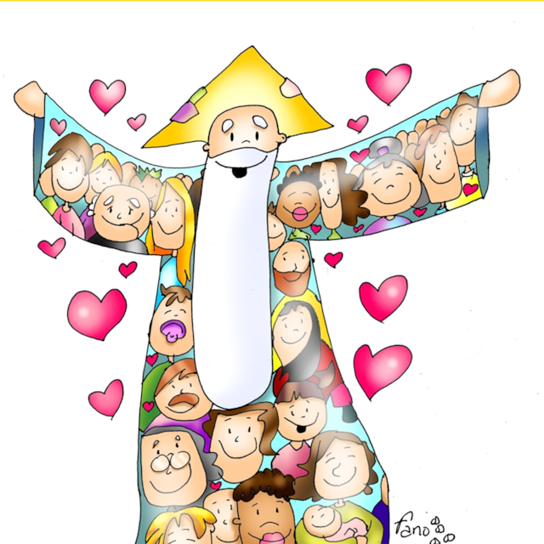
LOS DIEZ MANDAMIENTOS

Slide 2
Programa de catequesis de hoy:
Oración inicial
Brise glace: Video comentado
Introducción al tema: los 10 mandamientos de donde vienen?
Moises y el pueblo de Dios/ Video historia de los diez mandamientos
*video explicación de cada mandamiento por 4 sacerdotes
Periodo de preguntas sobre el video
Actividad dinámica en grupos. Concursos y Quizz divertidos y pedagógicos.
Canción del tema
Oración final
Objetivo del curso : que el catequizado sea capaz de explicar de donde y por que existen los 10 mandamientos, cuales son y como se pueden aplicar a nuestra vida diaria.

Slide 3
Que puedes observar en este video? https://es.123rf.com/footage_78124743_animacion-de-dibujos-animados-accidentes-gifograficos-lesiones-peligro-y-precaucion-de-seguridad-en-.html

Slide 4
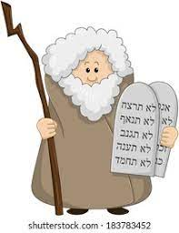
DE DONDE VIENEN LOS MANDAMIENTOS?
Moises y el pueblo de DIos
https://www.youtube.com/watch?v=SBuXdXzdzwI
Los diez mandamientos explicados por queridos sacerdotes
https://www.youtube.com/watch?v=RjNQQ31ZZ74

Slide 6
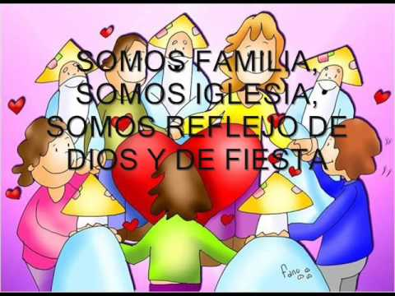
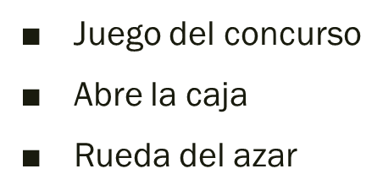
Que hemos aprendido el día de hoy?
https://wordwall.net/es/resource/11290770/los-mandamientos-de-dios
Separar el grupo en equipos
Abrir el lien del concurso de los diez mandamientos
Cada equipo tiene un catequista de animador
El catequista anima los siguientes juegos:
Al final compartimos nuestro puntaje
Todos ganamos si logramos seguir a Jesús!

Slide 7
Y como puedo seguir los diez mandamientos? Que pasa si no cumplo uno de los diez mandamientos? Como puedo decirle y demostrarle a Dios que me dolió no cumplir sus mandamientos?

Slide 8
CUAL ES EL MANDAMIENTO MAS IMPORTANTE?

Slide 9
Canción
https://youtu.be/u1ulsfMHZ8E

Slide 10
Oración Final
Señor hoy entrego ante tu presencia mi corazón, reconozco que eres la luz de mi camino, te pido padre amado que comiences a llenar mi corazón de tu amor.
Quiero aprender amar conforme a tu corazón Padre amado, que mi vida sea el reflejo de tu luz, y mi camino este sellado por el amor que has diseñado para mi. Quiero que mi vida sea según tu perfecta y buena voluntad.
Padre amado te pido en nombre de mi señor Jesús que me enseñes el amor verdadero que viene del ti.
Quita de mi toda tiniebla que este cubriendo mi corazón y no permiten ver las necesidades de otros si no las mías, esta tiniebla me alejan de tu amor, y me llenan de egoísmo, quiero ser libre para amar como tu ama señor amado.
Quiero estar libre de todo aquello que me pueda alejar de la luz de tu amor. Padre celestial en nombre de Jesús te pido que me cubras con tu manto de amor, y que el espíritu santo me dirija y me muestre el amor para así cumplir tus mandamientos.
DIOS TE SALVE MARIA…
AMEN.

